Slide 1

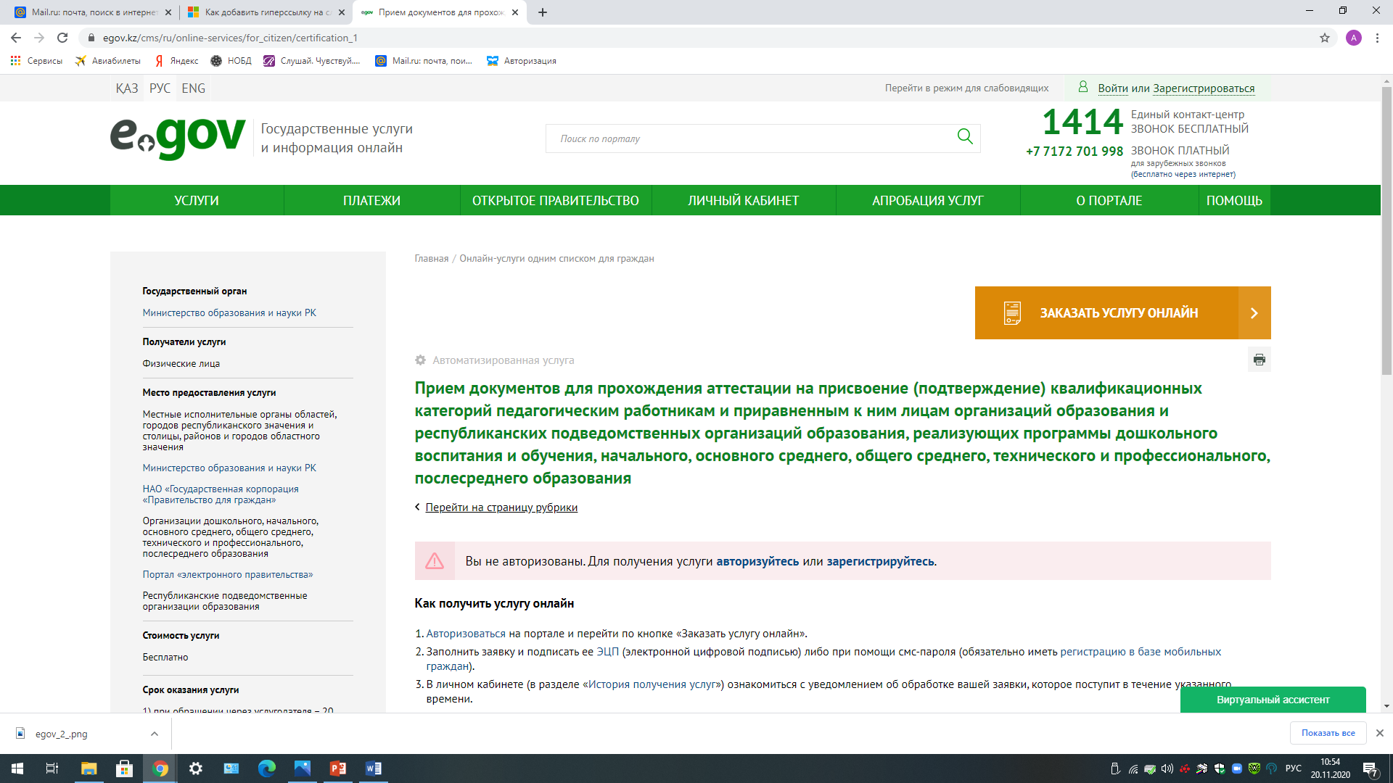
Регламент
государственных услуг
«Бастауыш, негізгі орта, жалпы орта білім беру ұйымдарына денсаулығына байланысты ұзақ уақыт бойы бара алмайтын балаларды үйде жеке тегін оқытуды ұйымдастыру үшін құжаттарды қабылдау» мемлекеттік көрсетілетін қызмет регламент
Регламент государственной услуги "Прием документов для организации индивидуального бесплатного обучения на дому детей, которые по состоянию здоровья в течение длительного времени не могут посещать организации начального, основного среднего, общего среднего образования"
https://adilet.zan.kz/rus/docs/V2000020744
"Негізгі орта, жалпы орта білім беру ұйымдарында экстернат нысанында оқытуға рұқсат беру" мемлекеттік көрсетілетін қызмет регламент
Регламент государственной услуги "Выдача разрешения на обучение в форме экстерната в организациях основного среднего, общего среднего образования«
https://adilet.zan.kz/rus/docs/V1600013110
«Жалпы білім беретін мектептердегі білім алушылар мен тәрбиеленушілердің жекелеген санаттарына тегін және жеңілдетілген тамақтандыруды ұсыну» мемлекеттік көрсетілетін қызмет регламент
Регламент государственной услуги «Предоставление бесплатного и льготного питания отдельным категориям обучающихся и воспитанников в общеобразовательных школах»
https://adilet.zan.kz/rus/docs/V18ABW01173/history
"Негізгі орта, жалпы орта білім беру туралы құжаттардың телнұсқаларын беру" мемлекеттік көрсетілетін қызмет регламент
Регламент государственной услуги "Выдача дубликатов документов об основном среднем, общем среднем образовании»
https://adilet.zan.kz/rus/docs/V1500010348
«Мемлекеттік білім беру мекемелеріндегі білім алушылар мен тәрбиенушілердің жекелеген санаттарынақала сыртындағы және мектеп жанындағы лагерьлерде демалуы үшін құжаттар қабылдау және жолдама беру» мемлекеттік көрсетілетін қызмет регламент
Регламент государственной услуги«Прием документов и выдача направлений на предоставление отдыха детям в загородных и пришкольных лагерях отдельным категориям обучающихся и воспитанников государственных учреждений образования»
https://adilet.zan.kz/rus/archive/docs/V18T0004146/17.04.2018
Бастауыш, негізгі орта, жалпы орта білім берудің жалпы білім беретін бағдарламалары бойынша оқыту үшін ведомстволық бағыныстылығына қарамастан, білім беру ұйымдарына құжаттар қабылдау және оқуға қабылдау" мемлекеттік көрсетілетін қызмет регламенті
Регламент государственной услуги "Прием документов и зачисление в организации образования, независимо от ведомственной подчиненности, для обучения по общеобразовательным программам начального, основного среднего, общего среднего образования"
https://adilet.zan.kz/rus/docs/V1800017553
«Мектепке дейінгі тәрбие мен оқыту, бастауыш, негізгі орта, жалпы орта, техникалық және кәсіптік, орта білімнен кейінгі білім беру бағдарламаларын іске асыратын білім беру ұйымдарының және республикалық ведомстволық бағынысты білім беру ұйымдарының педагог қызметкерлері мен оларға теңестірілген тұлғаларға біліктілік санаттарын беру (растау) үшін аттестаттаудан өткізуге құжаттар қабылдау» мемлекеттік көрсетілетін қызмет регламент
Регламент государственной услуги "Прием документов для прохождения аттестации на присвоение (подтверждение) квалификационных категорий педагогическим работникам и приравненным к ним лицам организаций образования, реализующих программы дошкольного воспитания и обучения, начального, основного среднего, общего среднего, технического и профессионального, послесреднего образования"
https://adilet.zan.kz/rus/archive/docs/V16P0004932/19.01.2016
Мобильная группа
Директор:Садуакасова Асем Жетписбаевна
тел: 8705 574 9324
Зигерт Анастасия Сергеевнател.: 8747 783 3443

